Slide 1
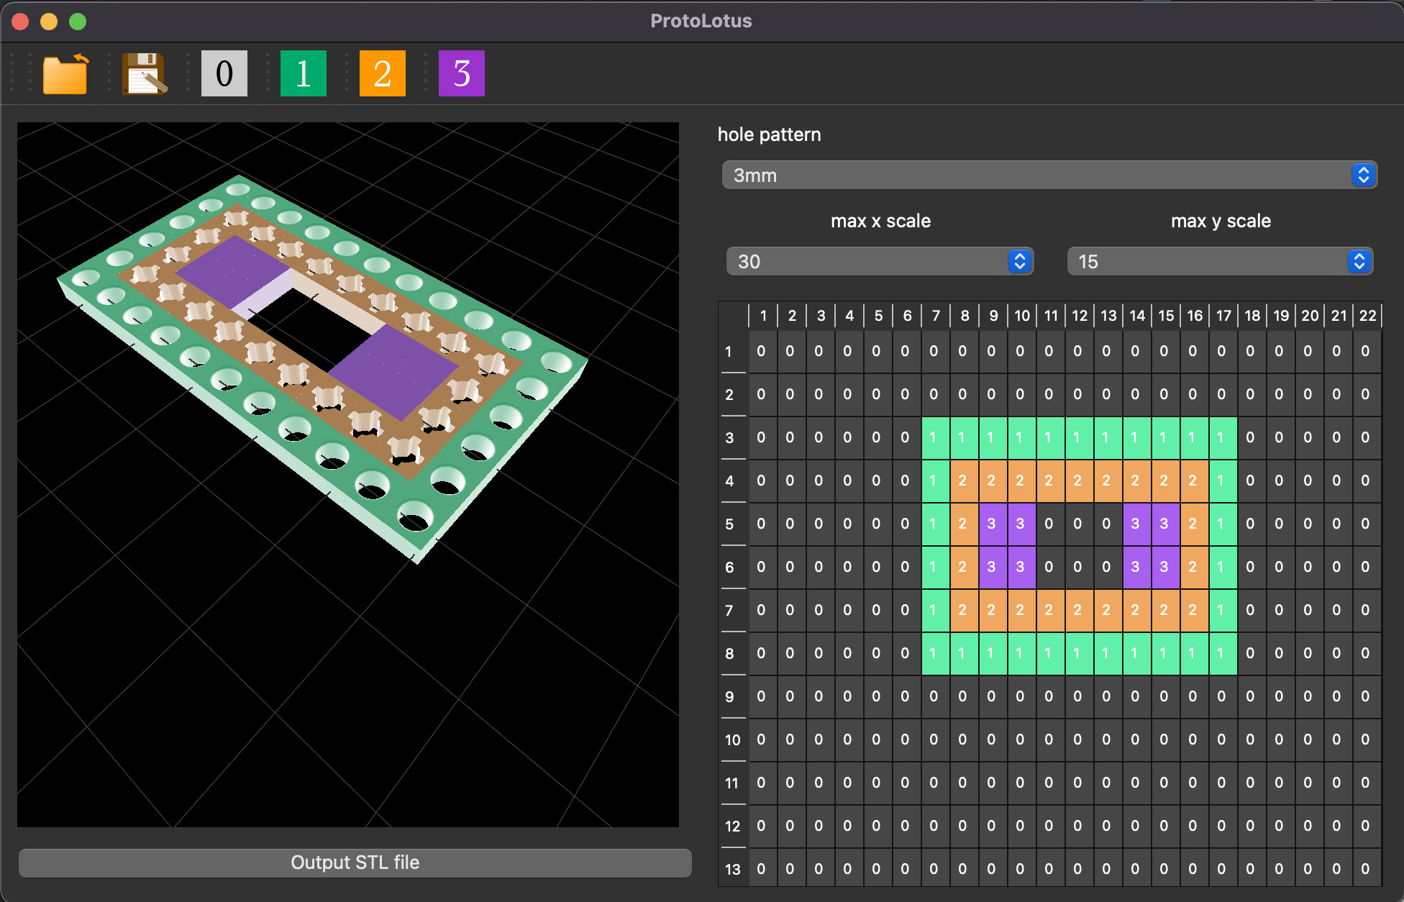
選択セル一斉適用ボタン
ブロック変更ドロップダウンリスト
プレート作成テーブルで選択しているすべてのセルに対して操作を行うボタンです。 0:ブロックなし
1(緑): 円筒形の穴 あるいはスタッドありブロック
2(橙): 十字型の穴 あるいは丸穴付きスタッドありブロック
3(紫): 穴なし あるいはスタッドなしブロック
プレートを構成するブロックを変更します。
3 mm :某楽しい工作シリーズに互換しそうな穴です
4.8 mm :LEGOテクニック規格について互換しそうな穴です
2x2ClassicBlock: 2x2のLEGOクラシック規格について互換しそうなブロックです
2x2CircleHoleClassicBlock: 2x2のLEGOクラシック規格について互換しそうな ブロックで、軸受の形が複数の丸形で構成されています
1x1ClassicBlock: 1x1のLEGOクラシック規格について互換しそうなブロックです
プレートファイル保存ボタン
現状作成しているプレートの情報を
プレートファイル(.json)へ保存します。
保存したファイルを左のプレートファイル
読み込みボタンで読み込むことで続きから
作業を進めることができます。
プレートファイル読み込みボタン
プレートファイル(.json)を読み込んで
続きから作業できるようにします。
プレート作成テーブルのスケール設定リスト
横方向(X Scale)および縦方向(Y Scale)の大きさを
指定することができます。
大きさは5刻みになっており、横方向と縦方向ともに
最小10、最大100になっています。
モデル画面
プレート作成テーブルのCADデータを表示します。プレート作成テーブルで操作されるたびに画面が更新されます。
モデル画面では下記の操作ができます。 ・ドラッグ操作でプレートを回転
・スクロース操作でプレートを拡大、縮小
プレート作成テーブル
・セルをクリックすると左のモデル画面にブロックが追加されます。
・セルをクリックするたびにブロックの種類が変化します。
・セルを複数選択してCtrl(Command)+0~3を入力すると選択されて
いるすべてのセルに対して操作を適用することができます。
0:ブロックなし
1(緑): 円筒形の穴 あるいはスタッドありブロック
2(橙): 十字型の穴 あるいは丸穴付きスタッドありブロック
3(紫): 穴なし あるいはスタッドなしブロック
STL出力ボタン
モデル画面に写っているプレートのSTLファイルを
出力します。出力先はクリック後に指定します。

Slide 2
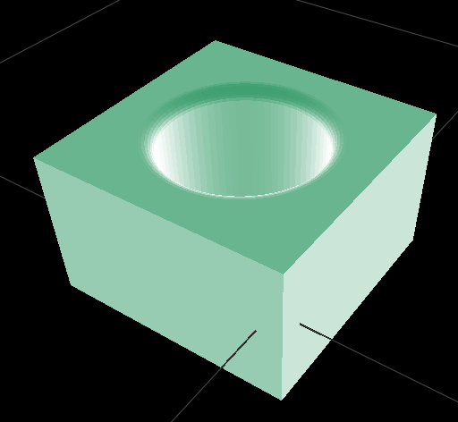
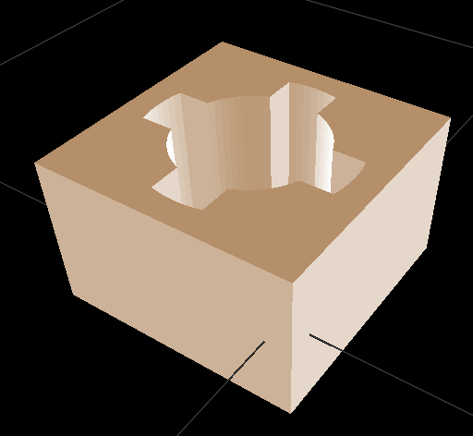
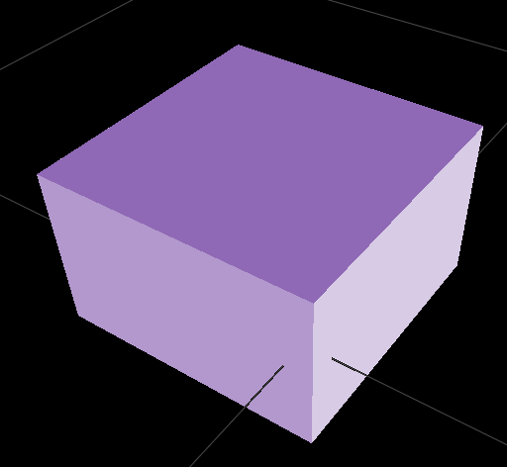
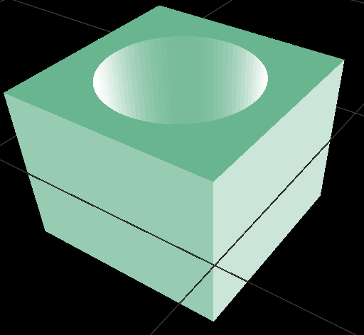
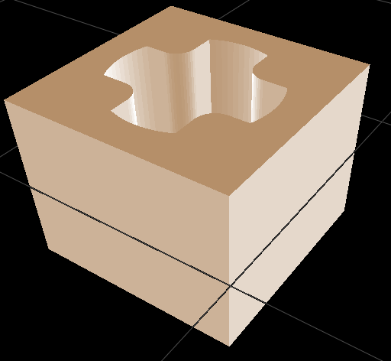
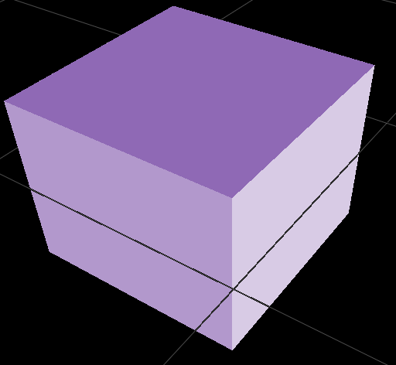
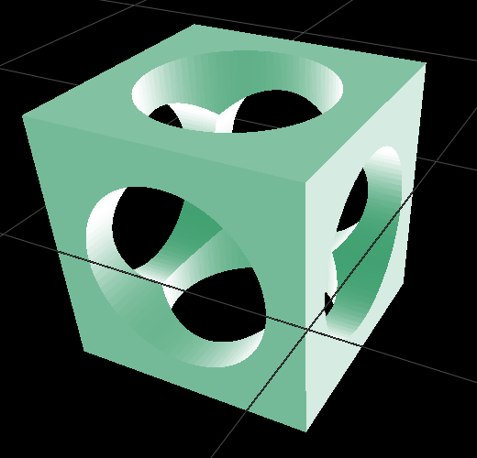
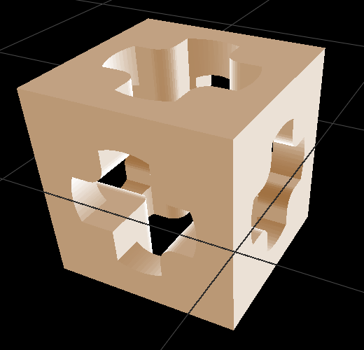
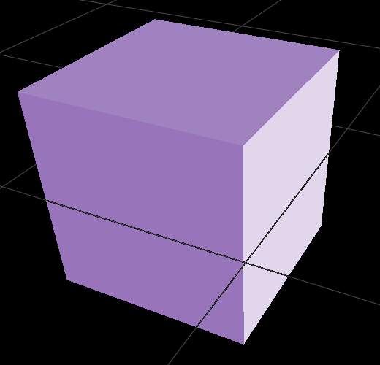
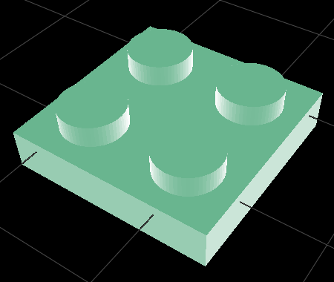
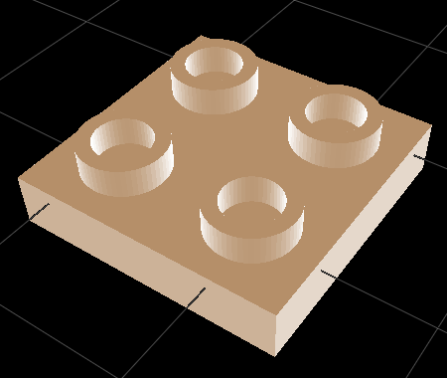
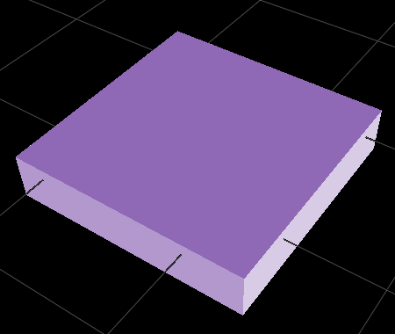



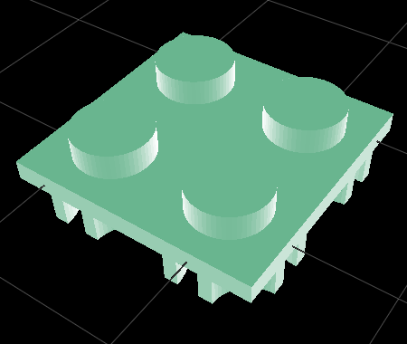
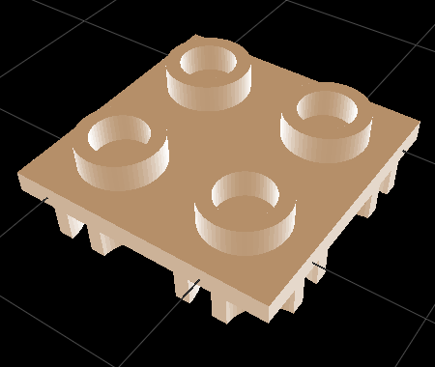
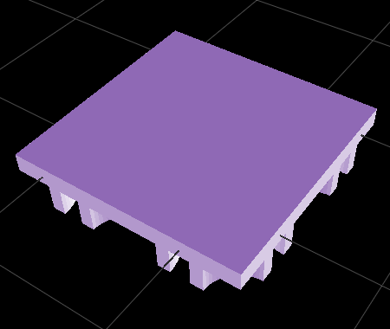
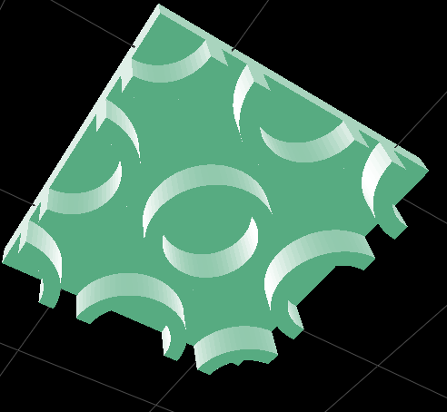
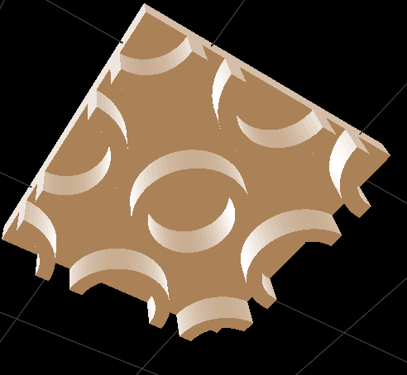
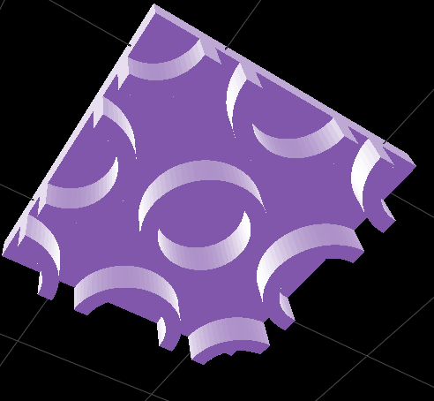
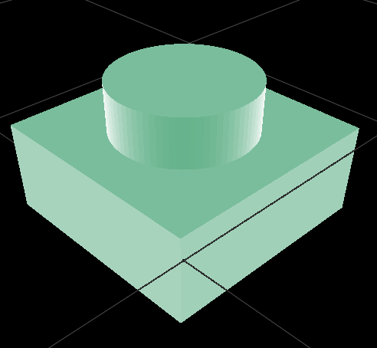
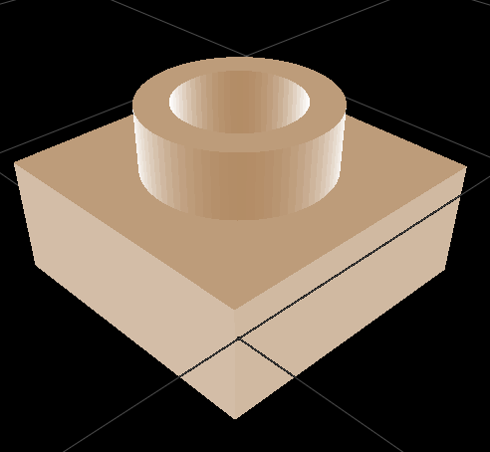
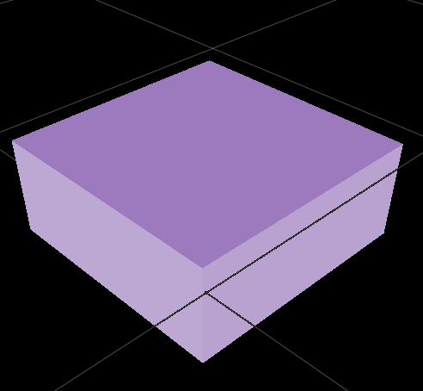
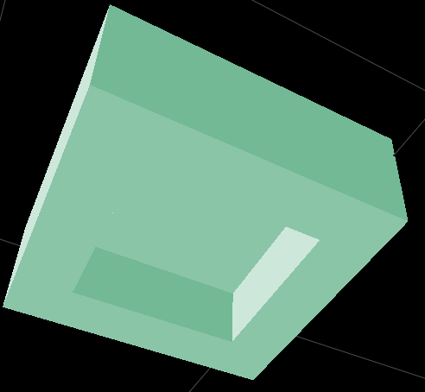
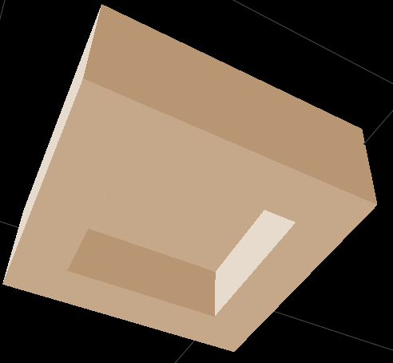
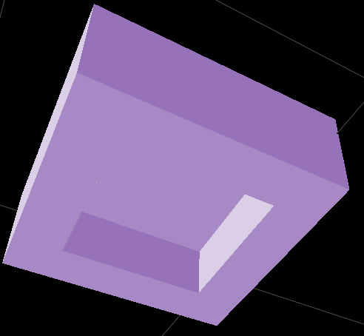
Blocks | 0 | 1 | 2 | 3
3mm
4.8mm
4.8mm -cubic
2x2LEGO ClassicBlock
2x2LEGO CircleHole ClassicBlock
1x1LEGO ClassicBlock
None
None
None
None
None
None

